Slide 1
Rahvusvahelised organisatsioonid naiste õiguste kaitsmisel

Slide 2
Eesti ja rahvusvaheline koostöö
ÜRO julgeolekunõukogu resolutsioon 1325 : naiste roll rahu ja julgeoleku tagamisel.
Eesti liitus 2010. aastal ning panustab arengukoostöö ja humanitaarabi korras nii raha kui väljaõppega, et parandada naiste olukorda sõjalistes konfliktides ja konfliktide järel.
ÜRO Julgeolekunõukogu resolutsiooni 1325 Eesti tegevuskava
Eesti NATO Ühing

Slide 3
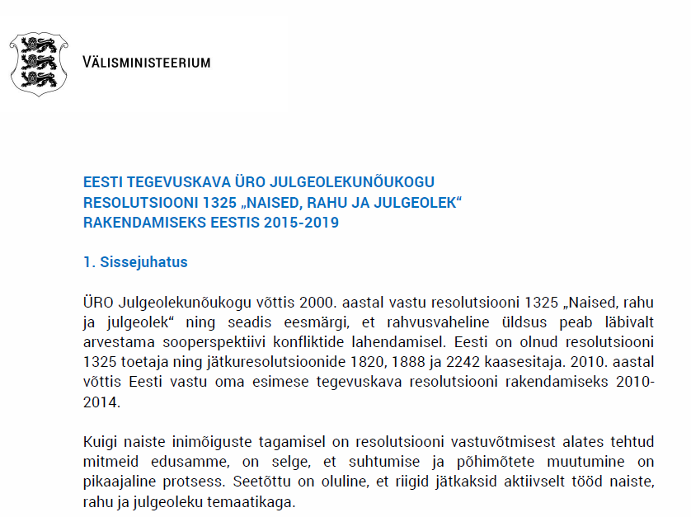

Slide 4
Eesti ja rahvusvaheline koostöö
Eesti osalemine
ÜRO Inimõiguste Nõukogu (2013–2015)
ÜRO naiste staatuse komisjon (2012– 2015)

Slide 5
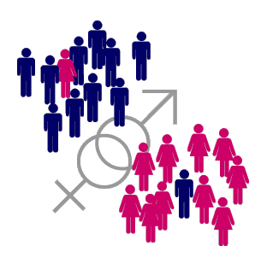
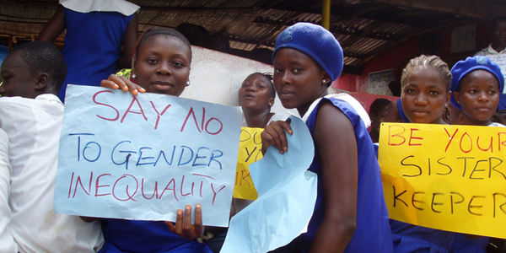
Kaks suurimat sotsiaalset gruppi – naised ja mehed, aga naiste olukord ebasoodsam

Slide 6

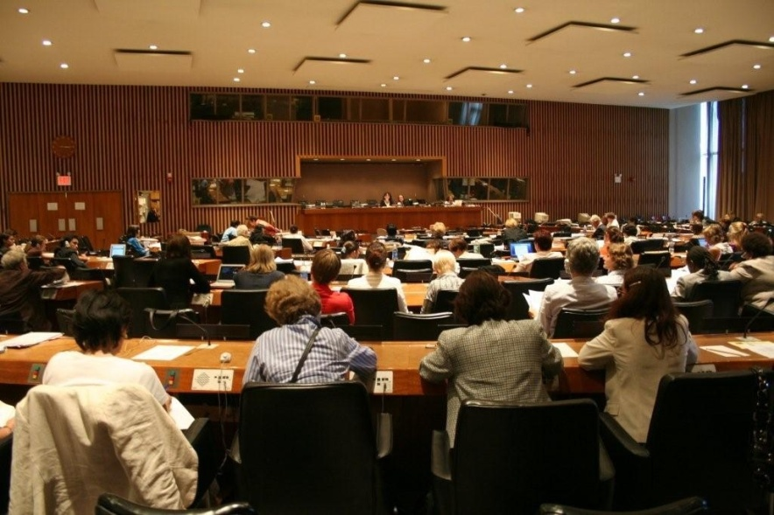
Naiste inimõigused
ÜRO konventsioon naiste diskrimineerimise kõigi vormide likvideerimise kohta.
Committee on the Elimination of Discrimination against Women

Slide 7

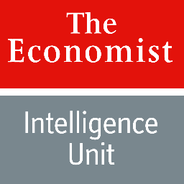


Naiste õiguste tagatuse ja soolise võrdõiguslikkuse mõõtmise indeksid
ÜRO Arenguprogramm
ÜRO Majanduskoostöö ja Arengu Organisatsioon
Uuringu- ja analüüsifirma Economist Intelligence Unit
Maailma Majandusfoorum

Slide 9
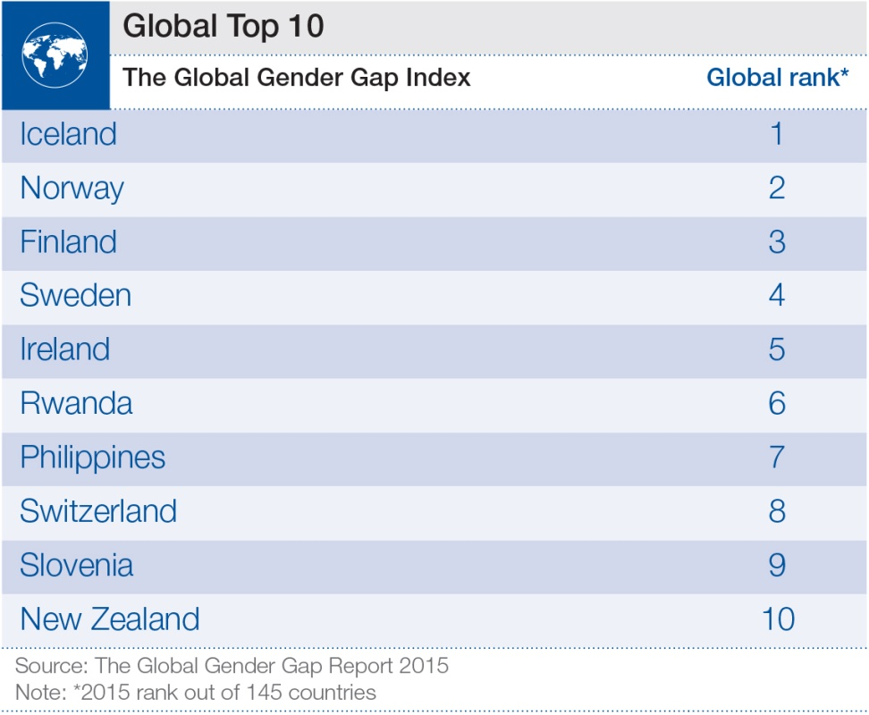
Maailma Majandusfoorum (Eesti on 21. kohal 145 maa hulgast)
http://reports.weforum.org/global-gender-gap-report-2015/

Slide 10
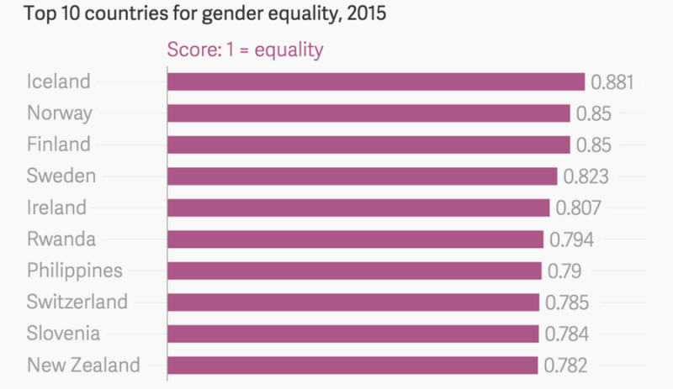

Slide 11
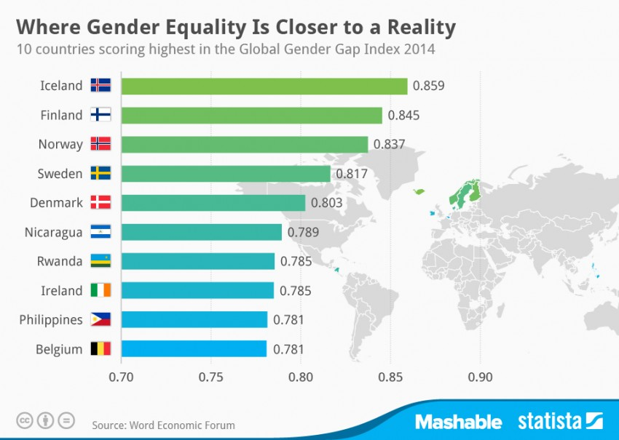

Slide 12
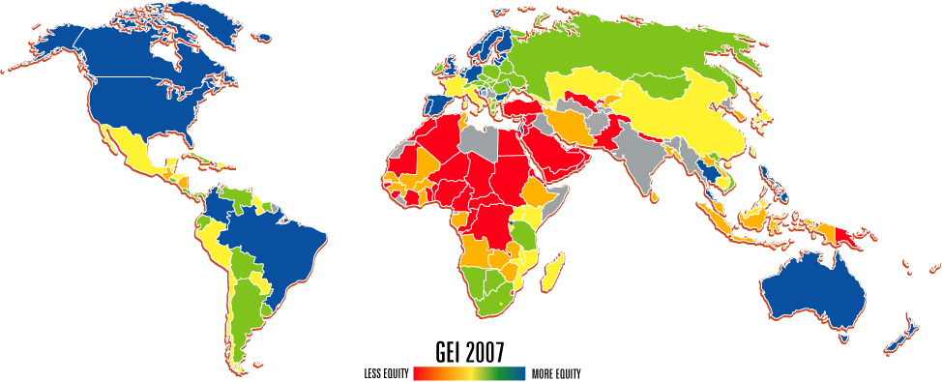
Soolise võrdõiguslikkuse olukord maailmas

Slide 13
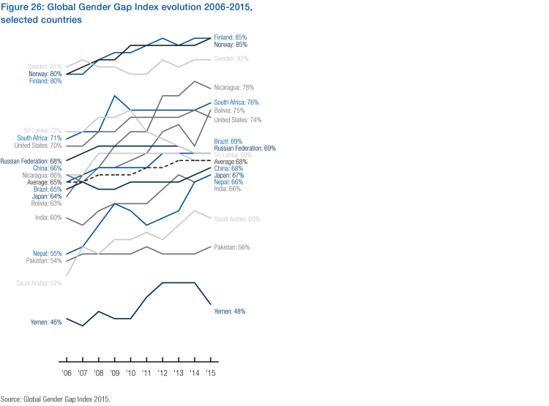
Indeksid näitavad arengut ja positiivseid muutusi – ajalugu ei saa tagasi keerata

Slide 14
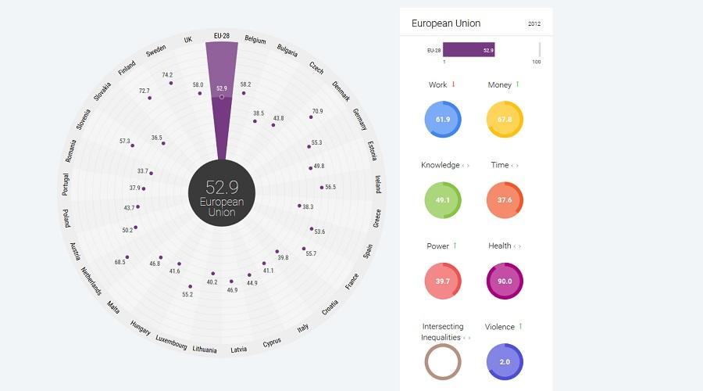
Euroopa soolise võrdõiguslikkuse indeks

Slide 15
